Slide 1
Zdroje odbornej literatúry
prof. MUDr. Martin Rusnák, CSc
Mgr. Adriena Plšková
Katedra VZ FZaSP TU

Slide 2
Ciele prednášky
Na konci tejto prednášky
Budete vedieť rozlíšiť primárne a sekundárne zdroje, kde ich nájsť a ako sa používajú;
Budete vedieť rozlíšiť vedecké a populárne zdroje, kde ich nájsť a ako sa dajú použiť;
Spoznáte rôzne typy informačných zdrojov a ich porovnanie z hľadiska toho, kto ich vytvára a publikuje, aký druh informácií obsahujú a ako ich nájsť.
Rozpoznáte dôležitosť včasnosti v informačných zdrojoch a ako vyhľadať informačné zdroje, ktoré boli vytvorené v určitom rozsahu dátumov

Slide 3
Dôveryhodné zdroje
Dôveryhodnosť zdrojov je založená na bodoch ako súvislosť autora s témou, publikom, zdrojom publikácie a dokumentáciou podporných dôkazov, môže tiež pomôcť pri hodnotení tlačových a iných typov zdrojov.
V okamihu, keď začnete hľadať informácie, ste si vybrali svoje potenciálne zdroje. Pretože ich je veľa, mali by ste ich preskúmať „kritickým okom“. Inteligentní vedci si neustále kladú dve základné otázky:
"Je tento zdroj relevantný?" - Táto otázka vám pomôže vyhnúť sa strate času čítaním zdrojov, ktoré nie sú pre vašu aktuálnu tému vhodné.
„Je tento zdroj spoľahlivý?“ - Táto otázka vám pomôže identifikovať vhodné a dôveryhodné zdroje.

Slide 4
Spoľahlivosť a platnosť
Zdroje informácií sa môžu líšiť. Nezabudnite - všetci si nie sú rovní. Najmä internet často predstavuje informácie, ktoré môžu byť zavádzajúce. Ako však môžeme medzi takým počtom stránok a publikácií nájsť spoľahlivý zdroj? Vždy zvážte tieto fakty o vašom zdroji:
Presnosť
Zahŕňajú zdroje spoľahlivé fakty?
Bol skontrolovaný jazyk webovej stránky? (gramatika, pravopis, atď.)
Autorita
Je vydavateľ renomovaný a rešpektovaný?
Je účel textu alebo sponzorstva jasný?
Existuje odkaz na vydavateľskú alebo sponzorskú organizáciu?
Je autor kvalifikovaný písať o tejto téme?

Slide 5
Zdroje informácií a kde ich hľadať
informácie vzhľadom na možnosti študenta

Slide 6
Články v odbornom časopise (žurnále)
Hodnota: Aktuálne v priebehu niekoľkých mesiacov až niekoľkých rokov od zverejnenia. Prezrite si zoznam použitých referencií. Aký je posledný dátum, ktorý môžete nájsť? To by vám malo povedať, keď prestali skúmať a začali písať. Pamätajte však, že experimentálne / pozorovacie údaje, ktoré zhromaždili, môžu byť o rok alebo dva staršie. Článok musí byť peer reviewed.
Typ informácie: Najnovší výskum v rámci predmetu časopisu. Články v odbornom časopise sú dôležité vo všetkých akademických tematických oblastiach, najmä však v prírodných vedách, kde väčšina výskumníkov nepíše knihy.
Kde hľadať: Tlačené časopisy sa doručujú predplatiteľom a knižniciam. Niektoré časopisy sú Open Access a poskytujú všetok ich obsah online zadarmo. Niektoré časopisy umožňujú autorom uchovávať kópie svojich článkov online v úložisku a zvyčajne ich nájdete v službe Študovňa Google. Knižnice sa prihlasujú na odber databáz článkov. Vďaka týmto predplatným sú používateľom týchto inštitúcií k dispozícii milióny článkov.

Slide 7
Odborné hodnotenie - Peer review
Hodnotenie práce jedným alebo viacerými ľuďmi s podobnými kompetenciami ako producenti diela (kolegovia).
Funguje ako forma samoregulácie kvalifikovanými členmi profesie v príslušnom odbore.
Na udržanie štandardov kvality, zlepšenie výkonu a zabezpečenie dôveryhodnosti sa používajú metódy vzájomného hodnotenia.
Na akademickej pôde sa vedecká odborná recenzia často používa na určenie vhodnosti akademickej práce na zverejnenie.

Slide 8
Open Access (OA)
Poskytovanie on-line prístupu k vedeckým informáciám pre používateľa bezplatne a neobmedzene.
Filozofiou je poskytnúť zdarma neobmedzený prístup k výskumu a jeho publikáciám bez porušenia autorských práv a vychádza z tvrdenia, že výskum financovaný daňovými poplatníkmi by mal byť dostupný daňovým poplatníkom bezplatne (UNESCO, 2015).
Myšlienka OA vznikla a rozšírila sa vďaka trom deklaráciám, známym aj ako BBB deklarácie. Tieto deklarácie vytvorili na začiatku 21. storočia prostredie pre OA publikovanie pre nasledujúce desaťročia. Ich vyhlásenia naznačili silné filozofické základy pre podporu myšlienok a princípov otvoreného prístupu.

Slide 9
Open Access
Otvorený obsah sa zvyčajne charakterizuje skratkou 4R: reuse (právo opakovane používať obsah v jeho nezmenenej podobe), revise (právo adaptovať, modifikovať, spracovať a meniť obsah), remix (právo kombinovať originálny a revidovaný obsah s iným obsahom, aby sa vytvorilo niečo nové) a redistribute (právo zdieľať rozmnoženiny originálneho obsahu, ako aj zmenený obsah s inými ľuďmi).
Open Science (OS) predstavuje hnutie, ktoré umožňuje dostupnosť vedeckého výskumu, údajov a šírenia informácií nielen pre profesionálnych, ale aj laických používateľov. Zahŕňa postupy ako je zverejňovanie otvoreného výskumu, organizovanie kampaní za otvorený prístup, povzbudzovanie vedcov k otvorenému publikovaniu a všeobecné uľahčovanie zverejňovania a komunikácie vedeckých poznatkov.

Slide 10
Centrum vedecko-technických informácií SR (CVTI SR)
Organizácia Ministerstva školstva, vedy, výskumu a športu SR.
CVTI SR plní funkciu národného informačného centra pre rezort školstva, pre vedu, techniku, inovácie a funkciu špecializovanej vedeckej knižnice Slovenskej republiky.
Je hosťujúcou organizáciou siete Národných kontaktných bodov pre HORIZONT 2020 a zabezpečuje prevádzku Styčnej kancelárie SR pre výskum a vývoj v Bruseli.
Poslaním inštitúcie je podporovať rozvoj vedy, techniky a vzdelávania, a to budovaním a prevádzkovaním informačných systémov pre výskum a vývoj; budovaním a spravovaním knižničných a informačných fondov a poskytovaním knižnično-informačných služieb pre širokú odbornú verejnosť; metodickou a analytickou činnosťou podporujúcou riadenie a hodnotenie v oblasti výskumu, vývoja a vysokých škôl; prípravou a realizáciou projektov podporujúcich výskum, vývoj a vzdelávanie; popularizáciou vedy a techniky v spoločnosti.
CVTI SR je depozitnou knižnicou OECD, EBOR a WIPO a plní funkciu strediska patentových informácií PATLIB

Slide 11
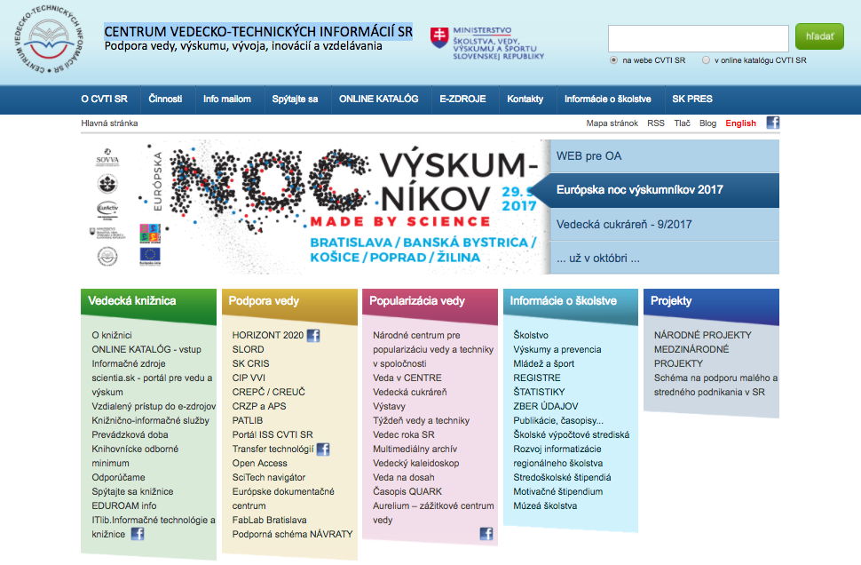
http://www.cvtisr.sk/

Slide 12
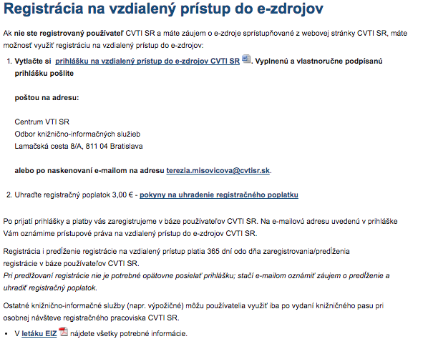

Slide 13
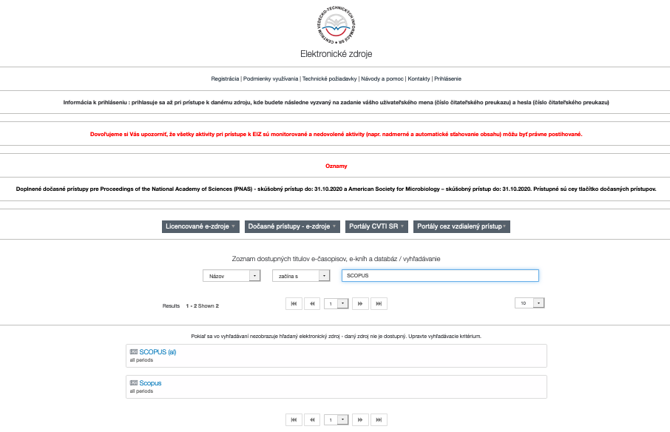
Vzdialené zdroje CVTI SR

Slide 14
Národný informačný systém podpory výskumu a vývoja na Slovensku –prístup k elektronickým informačným zdrojom (NISPEZ)
Slovenské vedecké časopisy informuje o slovenských vedeckých časopisoch zaradených do bibliografických a citačných databáz platformy Web of Knowledge a SCOPUS.
Informácie o možnostiach zaradenia vedeckých časopisov do databázy CCC (viac)
Web of Knowledge – Current Contents Connect (CCC) (viac o CCC)
Zoznam slovenských vedeckých časopisov v databáze CCC obsahuje:
časopisy zaradené do databázy CCC a priebežne aktualizované,
časopisy sledované databázou CCC vo vymedzenom časovom úseku.

Slide 15
Národný informačný systém podpory výskumu a vývoja na Slovensku –prístup k elektronickým informačným zdrojom (NISPEZ)
Web of Knowledge – Web of Science (WoS) (viac o WoS)
Zoznam slovenských vedeckých časopisov v databáze WoS obsahuje:
časopisy zaradené do databázy WoS a priebežne aktualizované,
časopisy sledované databázou WoS vo vymedzenom časovom úseku. SCOPUS (viac o SCOPUS)
Zoznam slovenských vedeckých časopisov v databáze SCOPUS obsahuje:
časopisy zaradené do databázy SCOPUS a priebežne aktualizované,
časopisy sledované databázou SCOPUS vo vymedzenom časovom úseku.
Prehľadový zoznam slovenských vedeckých časopisov zaradených do databáz SCOPUS, CCC, WOS + najnovší impakt factor za rok 2012

Slide 16
Slovenská lekárska knižnica
KATALÓGY A DATABÁZY
Nájdete v ňom spracovanú veľkú časť fondu Slovenskej lekárskej knižnice od roku 1985 a výberovo aj staršiu literatúru. Umožňuje objednávať, rezervovať, sledovať svoje výpožičky, spravovať svoje konto a využívať ďalšie elektronické služby knižnice. Súčasťou online katalógu sú špecializované medicínske národné databázy :
Bibliographia medica Slovaca (BMS)
Citačná báza (CiBaMed)
Medical Subject Headings (MeSH-SK)

Slide 17
Slovenské a české odborné časopisy
Acta Medica Martiniana: vedecký časopis Jesseniovej lekárskej fakulty Univerzity Komenského - biomedicínska veda, klinická medicína a ošetrovateľstvo
Ošetrovateľstvo teória, výskum, vzdelávanie - elektronický, recenzovaný, vedecko - odborný časopis pre ošetrovateľstvo
Slovenská akadémia vied: vedecké časopisy a ročenky vydávané SAV
Electronic Journals Library (EZB) - 8752 voľne prístupných plnotextových časopisov
SLOVENSKÉ LEKÁRSKE PERIODIKÁ
ELIS: slovenské vedecké a odborné časopisy
SAMEDI: slovenské lekárske časopisy
Slovenský lekár
Bratislavské lekárske listy: medzinárodný časopis Lekárskej fakulty Univerzity Komenského - biomedicínska veda a klinická medicína
Diagnóza v ošetřovatelství: odborný a informačný časopis pre zdravotníckych pracovníkov
Florence: časopis moderného ošetrovateľstva
Zdravotnícke štúdie: odborný časopis Fakulty zdravotníctva Katolíckej univerzity
PROFESE on-line: recenzovaný časopis pre zdravotnícke odbory

Slide 18
Zdravotníctvo a sociálna práca
Zdravotníctvo a sociálna práca - vedecký časopis
Kontakt - odborný a vedecký časopis - zdravotno-sociálne otázky
Sestra (příloha: Ambulance a terén, Tematický sešit)Multidisciplinární péče: pre pracovníkov a študentov pôsobiacich v zdravotníctve a sociálnej oblasti
eHealth
eHEALTH.sk ›Literatúra ›Slovenské časopisy

Slide 19
Články v časopisoch – opatrne – dobrá inšpirácia
Hodnota: Články v spravodajských časopisoch by mali byť aktuálne do niekoľkých dní až mesiacov po publikovaní. Ale veľa článkov v časopisoch vychádza z odborných článkov, takže ich informácie nie sú také nové.
Typ informácií: Aktuálne udalosti a úvodníky (spravodajské časopisy). Vedecké články o zaujímavých témach v rámci predmetu časopisu.
Kde nájsť: Tlačené časopisy sa doručujú do domovov a knižníc. Niektoré časopisy sú online, ale prístup k starším článkom si môže vyžadovať predplatné. Niektoré databázy knižníc obsahujú plnotextové články z časopisov.

Slide 20
Príklady na vedu orientovaných časopisov
Vesmír https://vesmir.cz/cz/
Zdravie https://www.zdravie.sk/clanok/37170/casopis-zdravie
Scientific American – česká verzia https://www.sciam.cz/cz/archiv/2019/zari-rijen-2019.html

Slide 21
Články v novinách – nepoužívať ako zdroj
Hodnota: aktuálna do niekoľkých minút až dňa od zverejnenia. Opravy vykonané po tejto skutočnosti môžu neskôr zmeniť obsah.
Typ informácií: Aktuálne udalosti a úvodníky.
Kde nájsť: Tlačené noviny sa doručujú do domovov a knižníc. Mnoho novín pracuje online, ale prístup k starším článkom si môže vyžadovať predplatné. Knižnice si môžu predplatiť novinové databázy.

Slide 22
Monografie (odborné knihy)
Hodnota: Informácie môžu byť staré dva alebo tri roky. Rovnako ako v časopisoch, aj v bibliografii hľadajte najaktuálnejší dátum. To by vás malo informovať o tom, kedy autor (autori) hľadali a písali. Majte na pamäti, že experimentálne / pozorovacie údaje, ktoré zhromaždili autori, môžu byť o rok alebo dva staršie.
Typ informácie: Odborný výskum na určitú tému. Nie je to také čerstvé ako článok v časopise, ale môže sa týkať celého predmetu, a nie iba jeho časti.
Kde nájsť: Monografie sú primárne dostupné v akademických knižniciach. Niektoré sú v tlačenej podobe, iné sú elektronickými knihami.

Slide 23
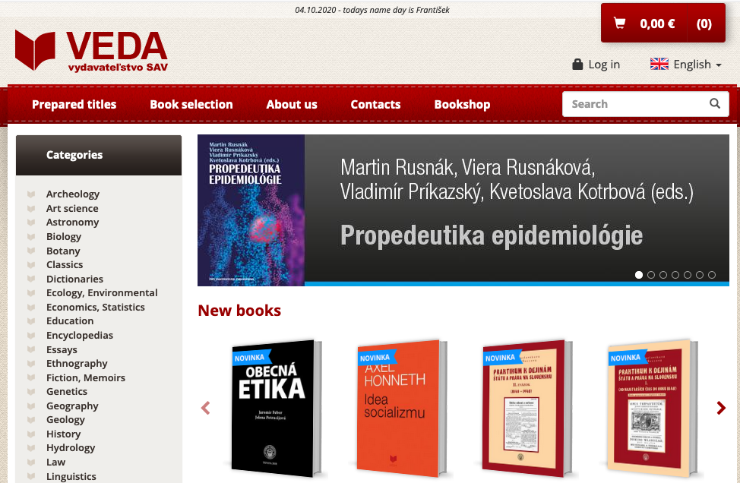
Príklady zdrojov - Veda

Slide 24
Literatúra faktu
Hodnota: Veľmi sa líši. Knihy s aktuálnymi témami môžu byť vydané v priebehu niekoľkých týždňov, ale vo výsledku môžu obsahovať chyby. Ďalšie knihy sa dostanú do tlače dva a viac rokov a výskum môže byť ešte starší.
Typ informácie: Vedecké informácie a stanoviská. Kde nájsť: Knihy literatúry faktu sa nachádzajú v kníhkupectvách a hlavne vo verejných knižniciach. Verzie elektronických kníh môžu byť pre spotrebiteľov dostupné prostredníctvom Kindle, Nook, iPadu atď. Akademické knižnice zhromažďujú aj literatúru faktu o primerane vysokej kvalite akademicky relevantných tém.

Slide 25
Google Books

Slide 26
Vydavateľstvá
SOLEN http://solen.sk/
Časopisy vydavateľstva Tigis: Bolest, Jak na bolest, Psychiatrie, Alergie atď.
Literárne informačné centrum – zoznam vydavateľstiev

Slide 27
Zdroje odkazov
Hodnota: Majú často ročné aktualizácie, takže informácie v nich by mali byť staré iba asi rok. Online referenčné zdroje sa môžu priebežne aktualizovať. Mnoho štatistických zdrojov obsahuje staršie údaje, pretože ich usporiadanie trvá dlho. Dôležité je, že referenčné zdroje vám zvyčajne povedia, aké staré sú ich informácie.
Typ informácií: Zhrnutie a syntéza poznatkov o téme. Materiály, na ktoré sa má odkazovať; napríklad fakty a čísla, dátumy, mená, miery, štatistiky, citácie, pokyny, rovnice, vzorce, definície, vysvetlenia, tabuľky, grafy, diagramy, mapy.
Kde nájsť: Referenčné zdroje sú tradične dostupné ako knihy alebo série kníh. Môžu si ich kúpiť spotrebitelia, ale často sú príliš drahé. Nájdete ich v referenčných sekciách verejných a akademických knižníc. Nie všetky tlačené referenčné zdroje sú knihy; napríklad existujú aj mapy. Stále viac a viac referenčných zdrojov je k dispozícii v online formáte. Postupne ako sú online, stávajú sa čoraz menej lineárnymi a využívajú možnosti prepojenia a zahrnutia multimédií. Online referenčné zdroje sú dostupné prostredníctvom špecializovaných databáz knižníc a veľa z nich je tiež na webe. Niektoré sú zadarmo a niektoré si vyžadujú individuálne predplatné.

Slide 28
Cochrane knižnica (library)
Knižnica Cochrane je zbierkou databáz medicíny a iných špecializácií v zdravotníctve poskytovaných spoločnosťou Cochrane a inými organizáciami.
V jadre je kolekcia Cochrane Reviews, databáza systematických prehľadov a metaanalýz, ktoré sumarizujú a interpretujú výsledky lekárskeho výskumu.
https://www.cochranelibrary.com/

Slide 29
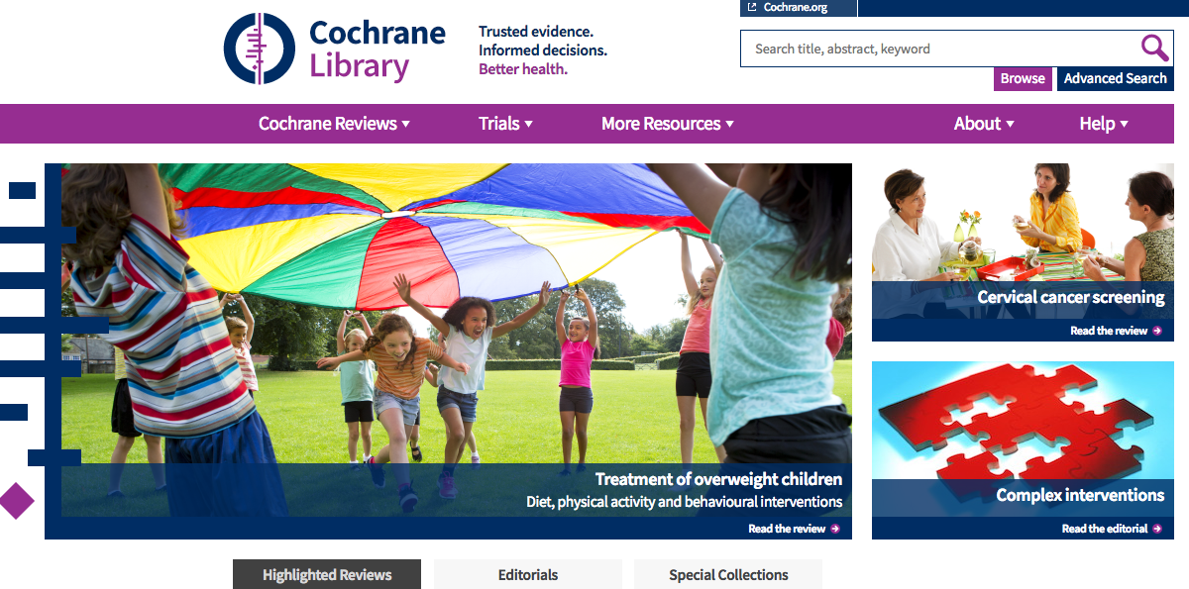
Cochrane Library

Slide 30
Učebnice
Hodnota: Veľmi sa líši. Niektorí redaktori učebníc vydávajú nové vydanie každý rok a ich informácie by mali byť aktuálne do jedného alebo dvoch rokov od dátumu vydania. Ostatné učebnice v časovo menej citlivých odboroch môžu obsahovať informácie historickejšej povahy.
Typ informácií: Informácie o téme sú usporiadané tak, aby začiatočník mohol získať systematické vedomosti o danej téme. Učebnice sú určené na použitie ako súčasť absolvovania kurzu, ale zvyčajne sú písané tak, aby boli úplné a zrozumiteľné samy osebe. Učebnice môžu obsahovať doplnkové materiály, ako napríklad otázky, ktoré vám pomôžu pri čítaní alebo autokvíz, ako aj sprievodný multimediálny materiál. Niektoré elektronické učebnice sú vybavené plne integrovanými multimédiami.
Kde nájsť: V knižniciach, ktoré majú fyzické umiestnenie a fyzické zbierky, môžu byť niektoré učebnice v hromadách alebo môžu byť rezervované na krátkodobú výpožičku.

Slide 31
Šedá literatúra
Obrovská kategória, ktorá zahŕňa širokú škálu dokumentov, ktoré neboli publikované v tradičnom zmysle. Šedá literatúra obsahuje:
Nepublikované konferenčné príspevky
Nepublikované práce a dizertačné práce
Prezentácie
Pracovné dokumenty
Poznámky a denníky vedené výskumníkmi
Akademický výučbový materiál, učebné poznámky profesorov, učebné poznámky študentov
Výročné správy spoločnosti
Správy o projektoch a štúdiách
Inštitucionálne správy
Technické správy
Správy vydané vládnymi agentúrami
Údaje a štatistika
Neuverejnené listy a rukopis
Patenty, technické normy
Bulletiny, katalógy produktov a niektoré ďalšie typy efemér so silnou informačnou hodnotou
Predtlače článkov
A oveľa viac!
Určité druhy šedej literatúry možno nájsť v databázach. Iné je najlepšie vyhľadať na webe.
Niekedy je ťažké zistiť autora alebo organizáciu zodpovednú za informácie, ktoré môžu spôsobiť, že bude ťažké citovať sivú literatúru.

Slide 32
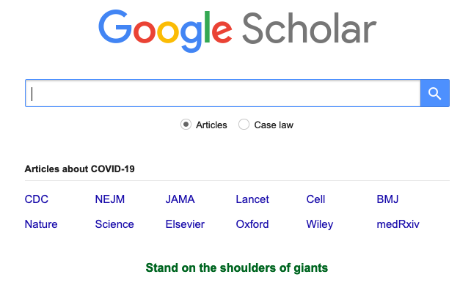
Google scholar

Slide 33
Medzinárodné databázy

Slide 34
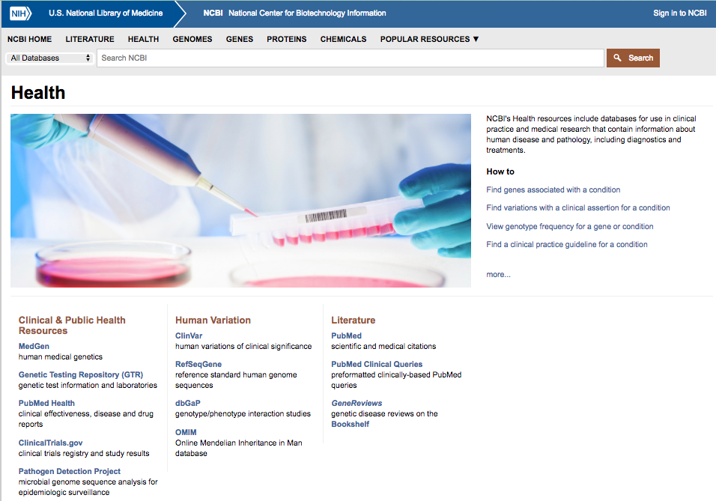
National Center for Biotechnology Information

Slide 35
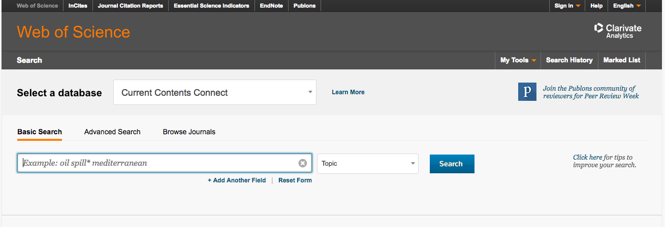
Current Contents – Web of Science
Prístup cez CVTI SR

Slide 36
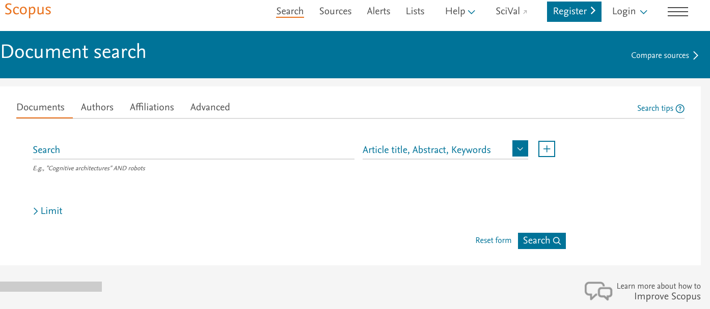
SCOPUS prístup cez CVTI SR

Slide 37
LibGen a Sci-Hub
Databázy kníh a plných textov z časopisov
Považované za nelegálne v mnohých krajinách

Slide 38
Súhrn
Vyhľadávanie literárnych zdrojov a informácií je súčasť vedeckej práce
Zdroje sa líšia svojou kvalitou, relevantnosťou. Je potrebné byť opatrný pri ich použití.
Príklady uvedené v prednáške nie sú úplným výpočtom zdrojov.
Na zjednodušenie práce so zdrojmi používajte počítač, napr. Mendeley

